Slide 1
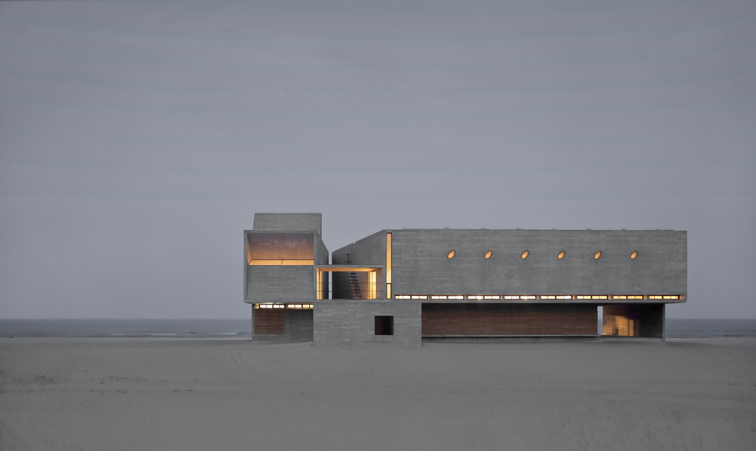


阿那亚
隐
庐

Slide 2

隐庐，以华夏五千年文明为经，以中国广袤大地为纬，纵横编织出盛世中国的心灵居所。
无论是栖居于绝美山颠，还是身处繁华街巷，每一家隐庐酒店都将传统文化与自然恩赐融为一体，展天地之大美，还真我之从容。
【隐庐】 - 把最美的中国呈现给世界。

Slide 3
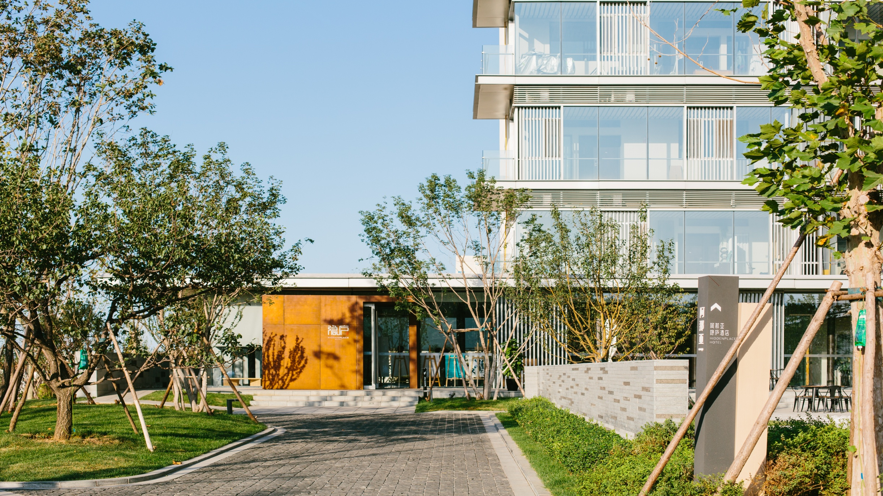

Slide 4
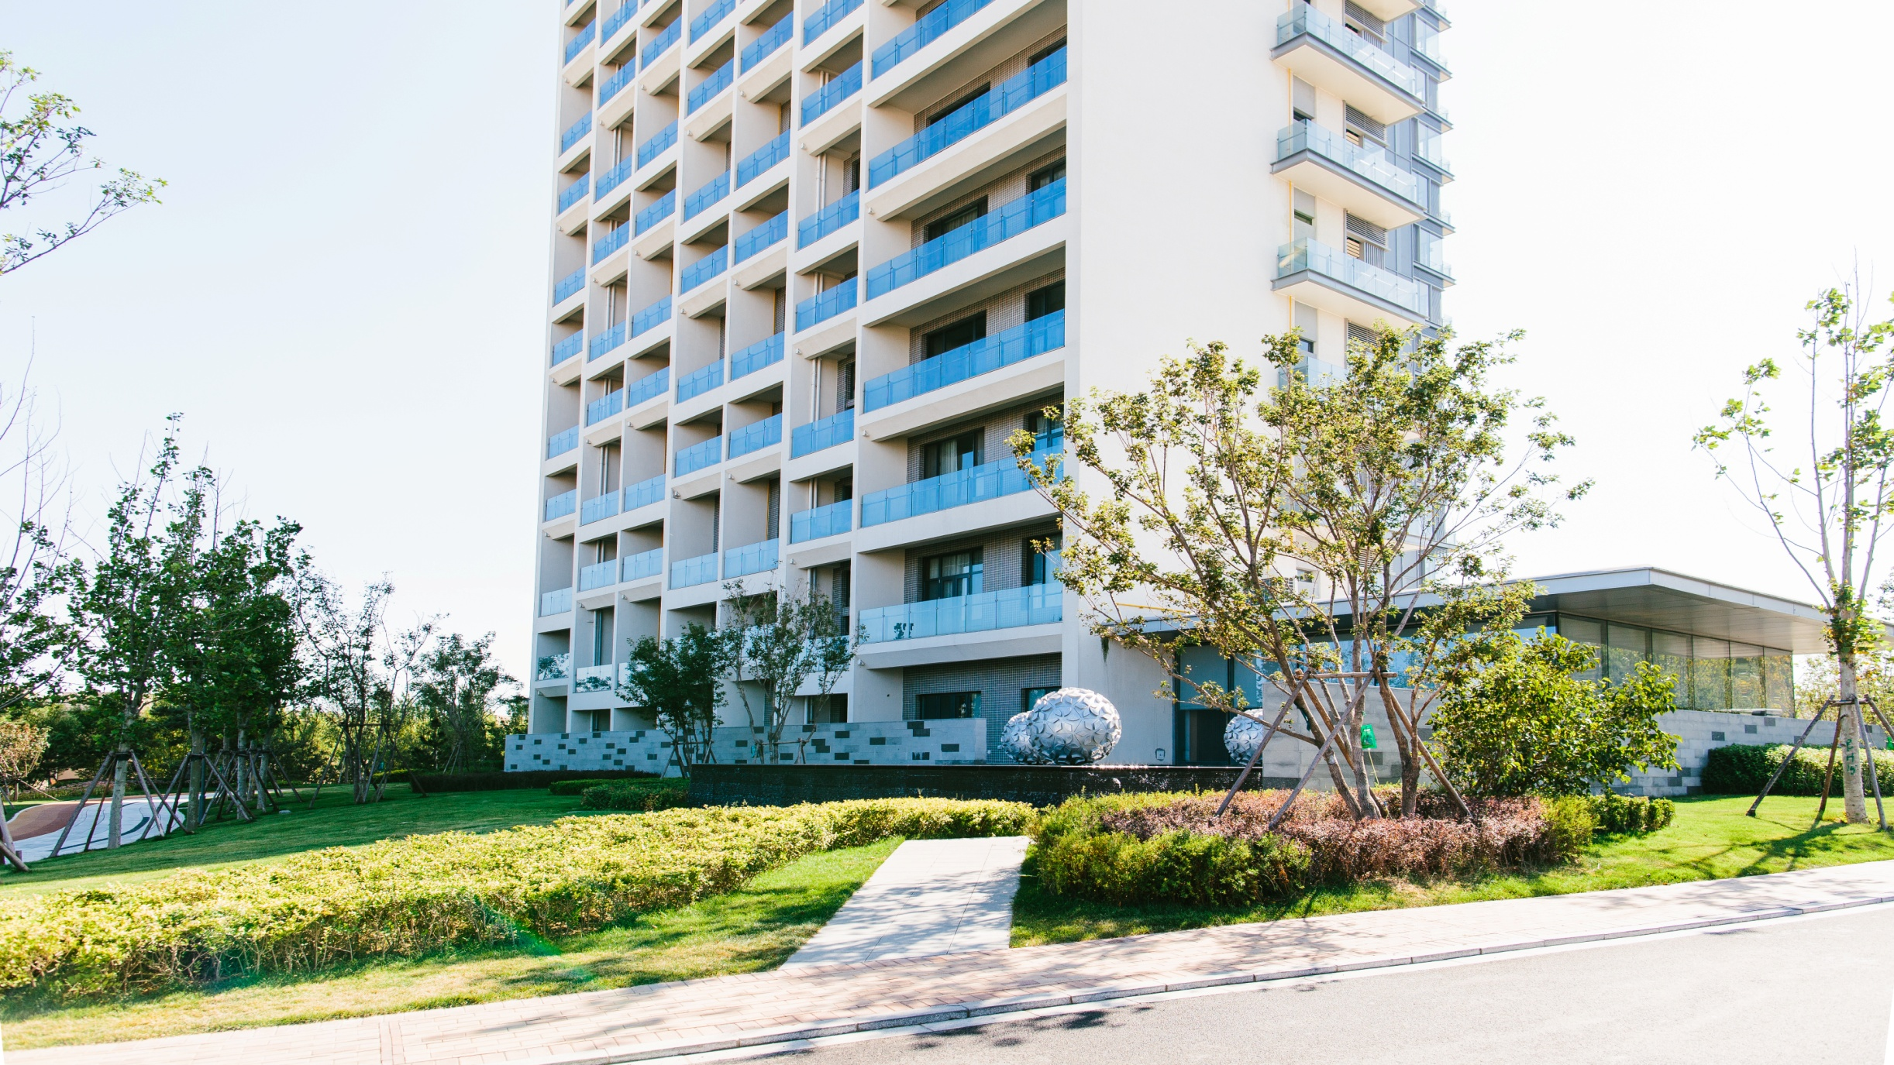

Slide 5
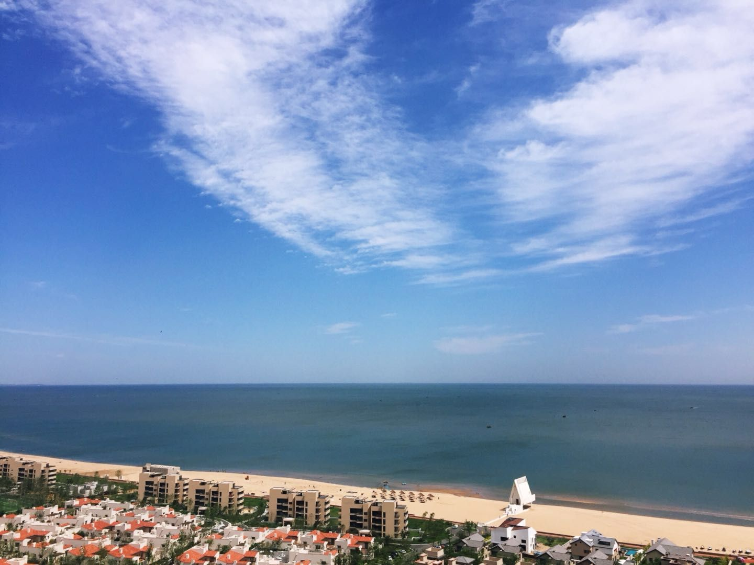

Slide 6
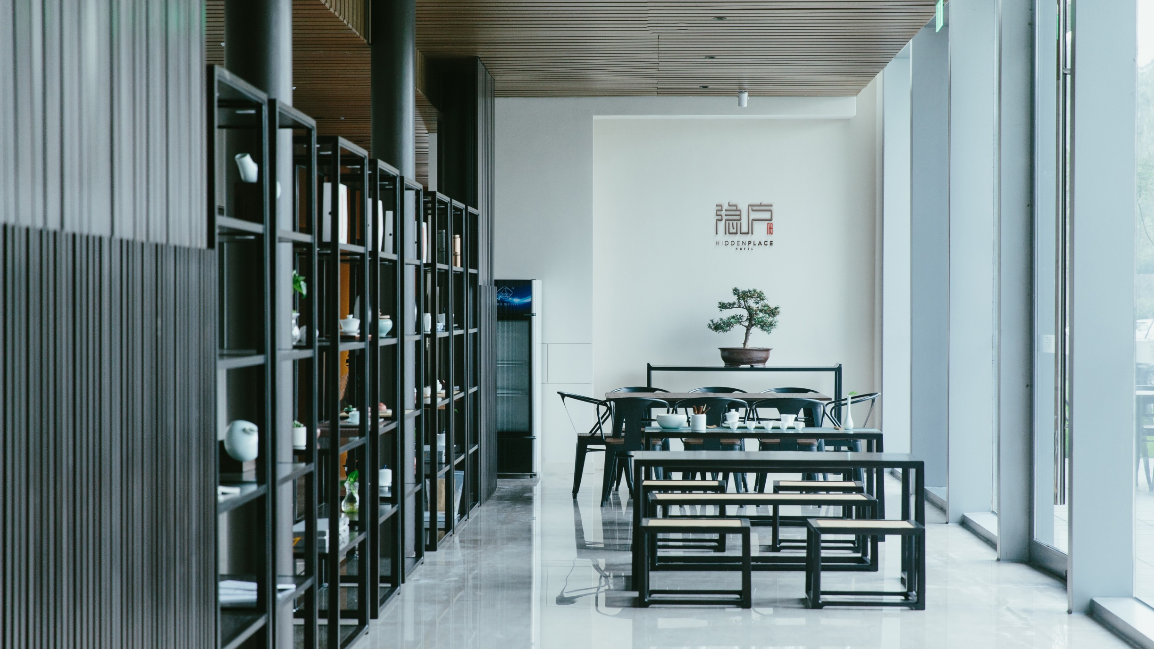

Slide 7
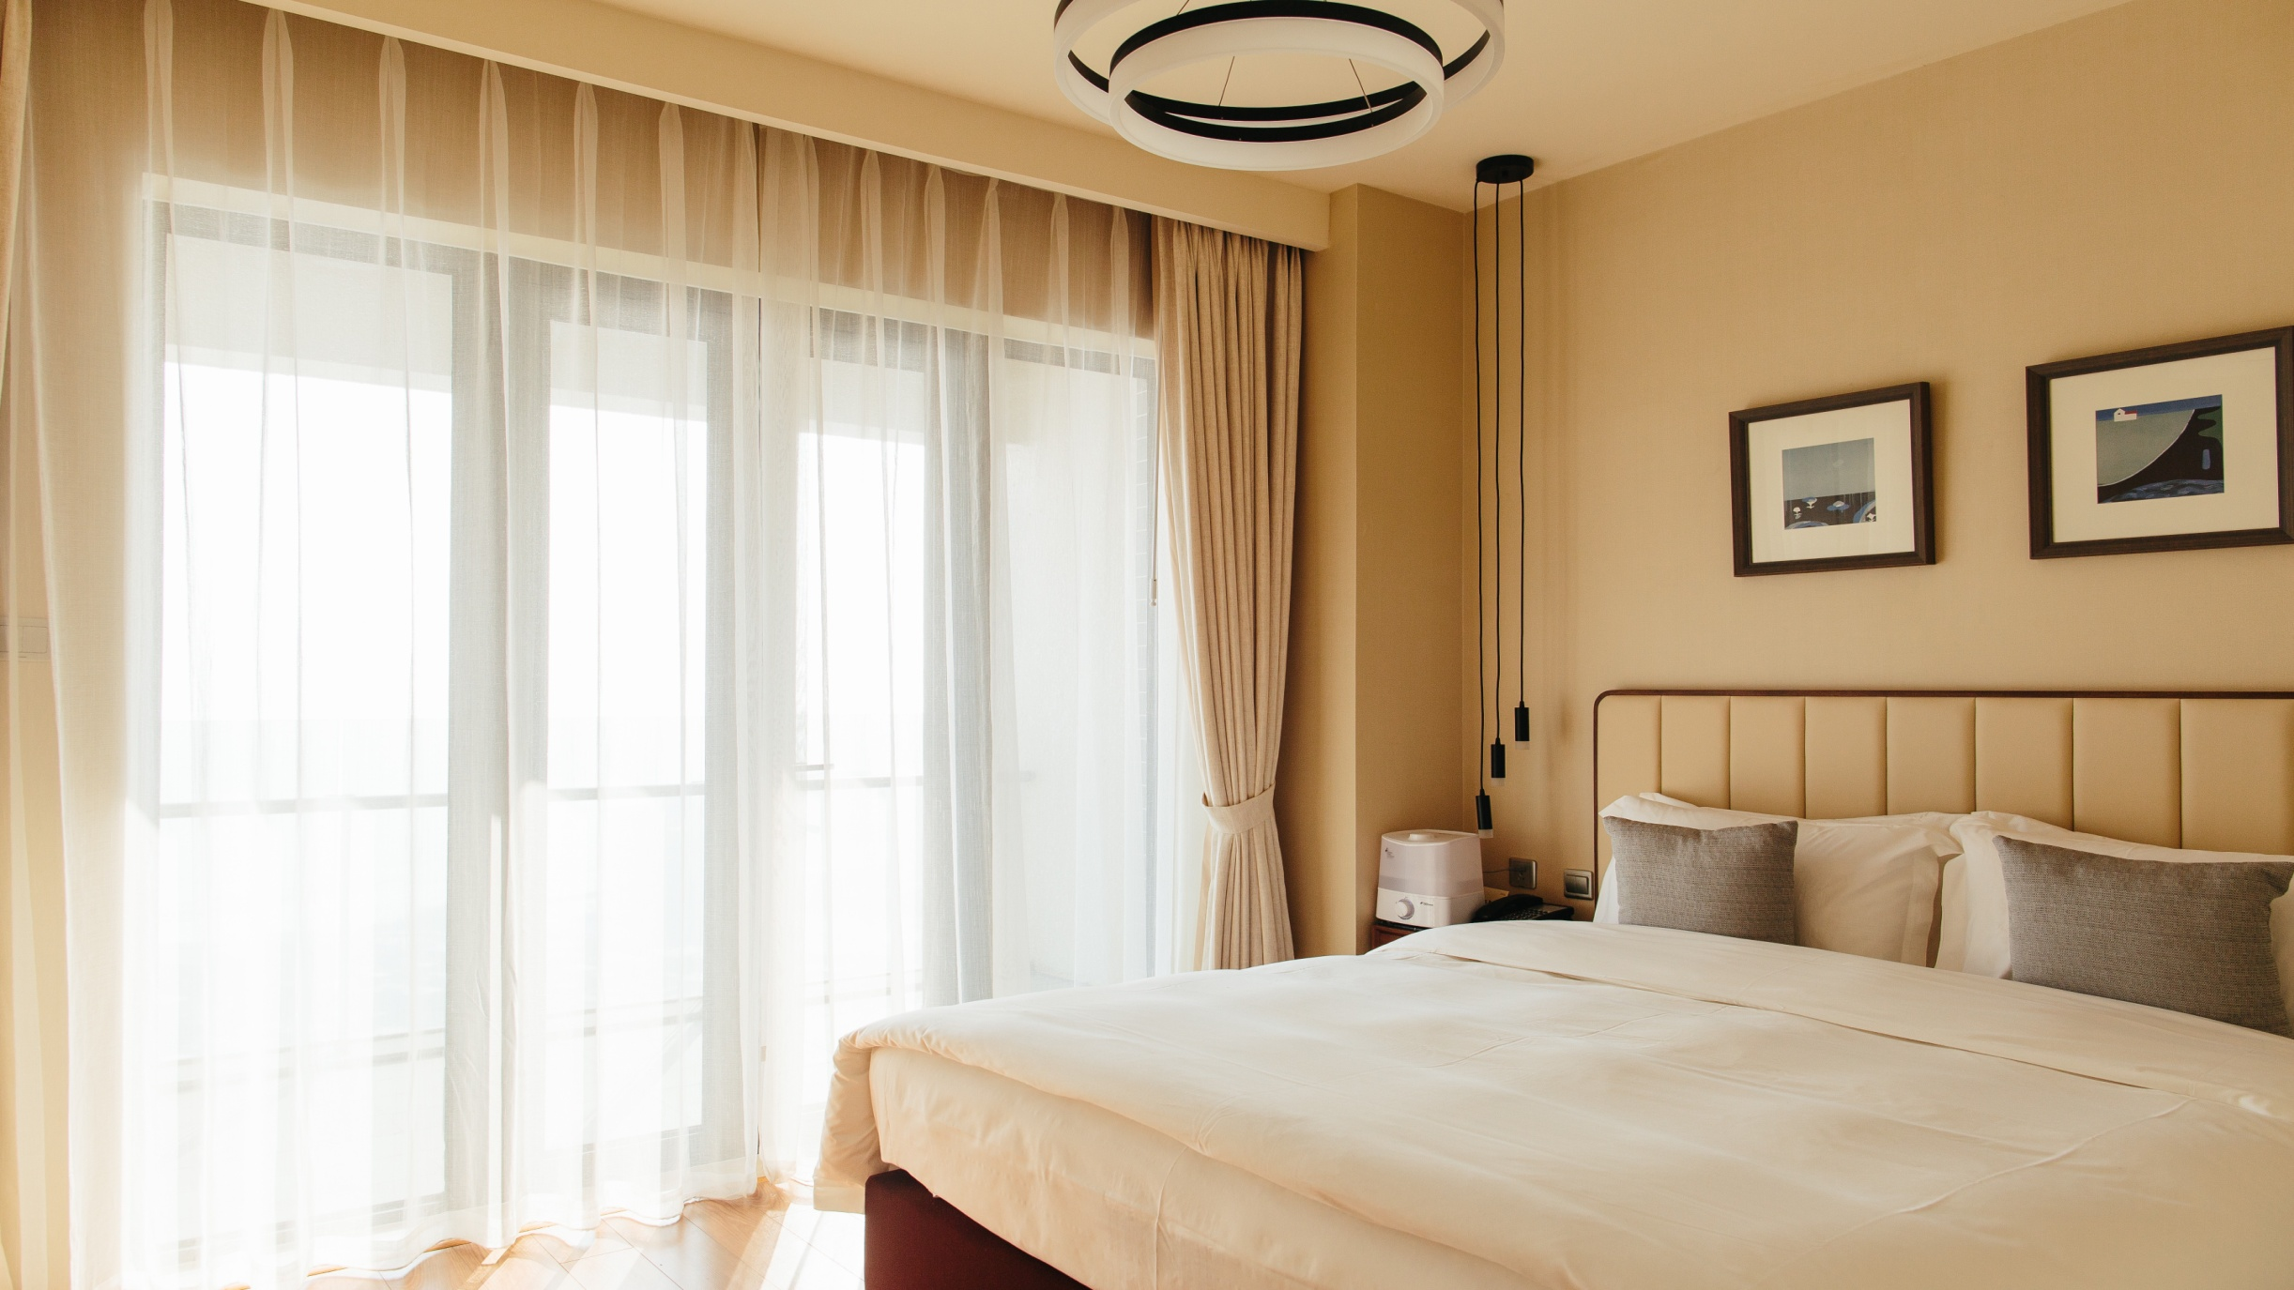

Slide 8
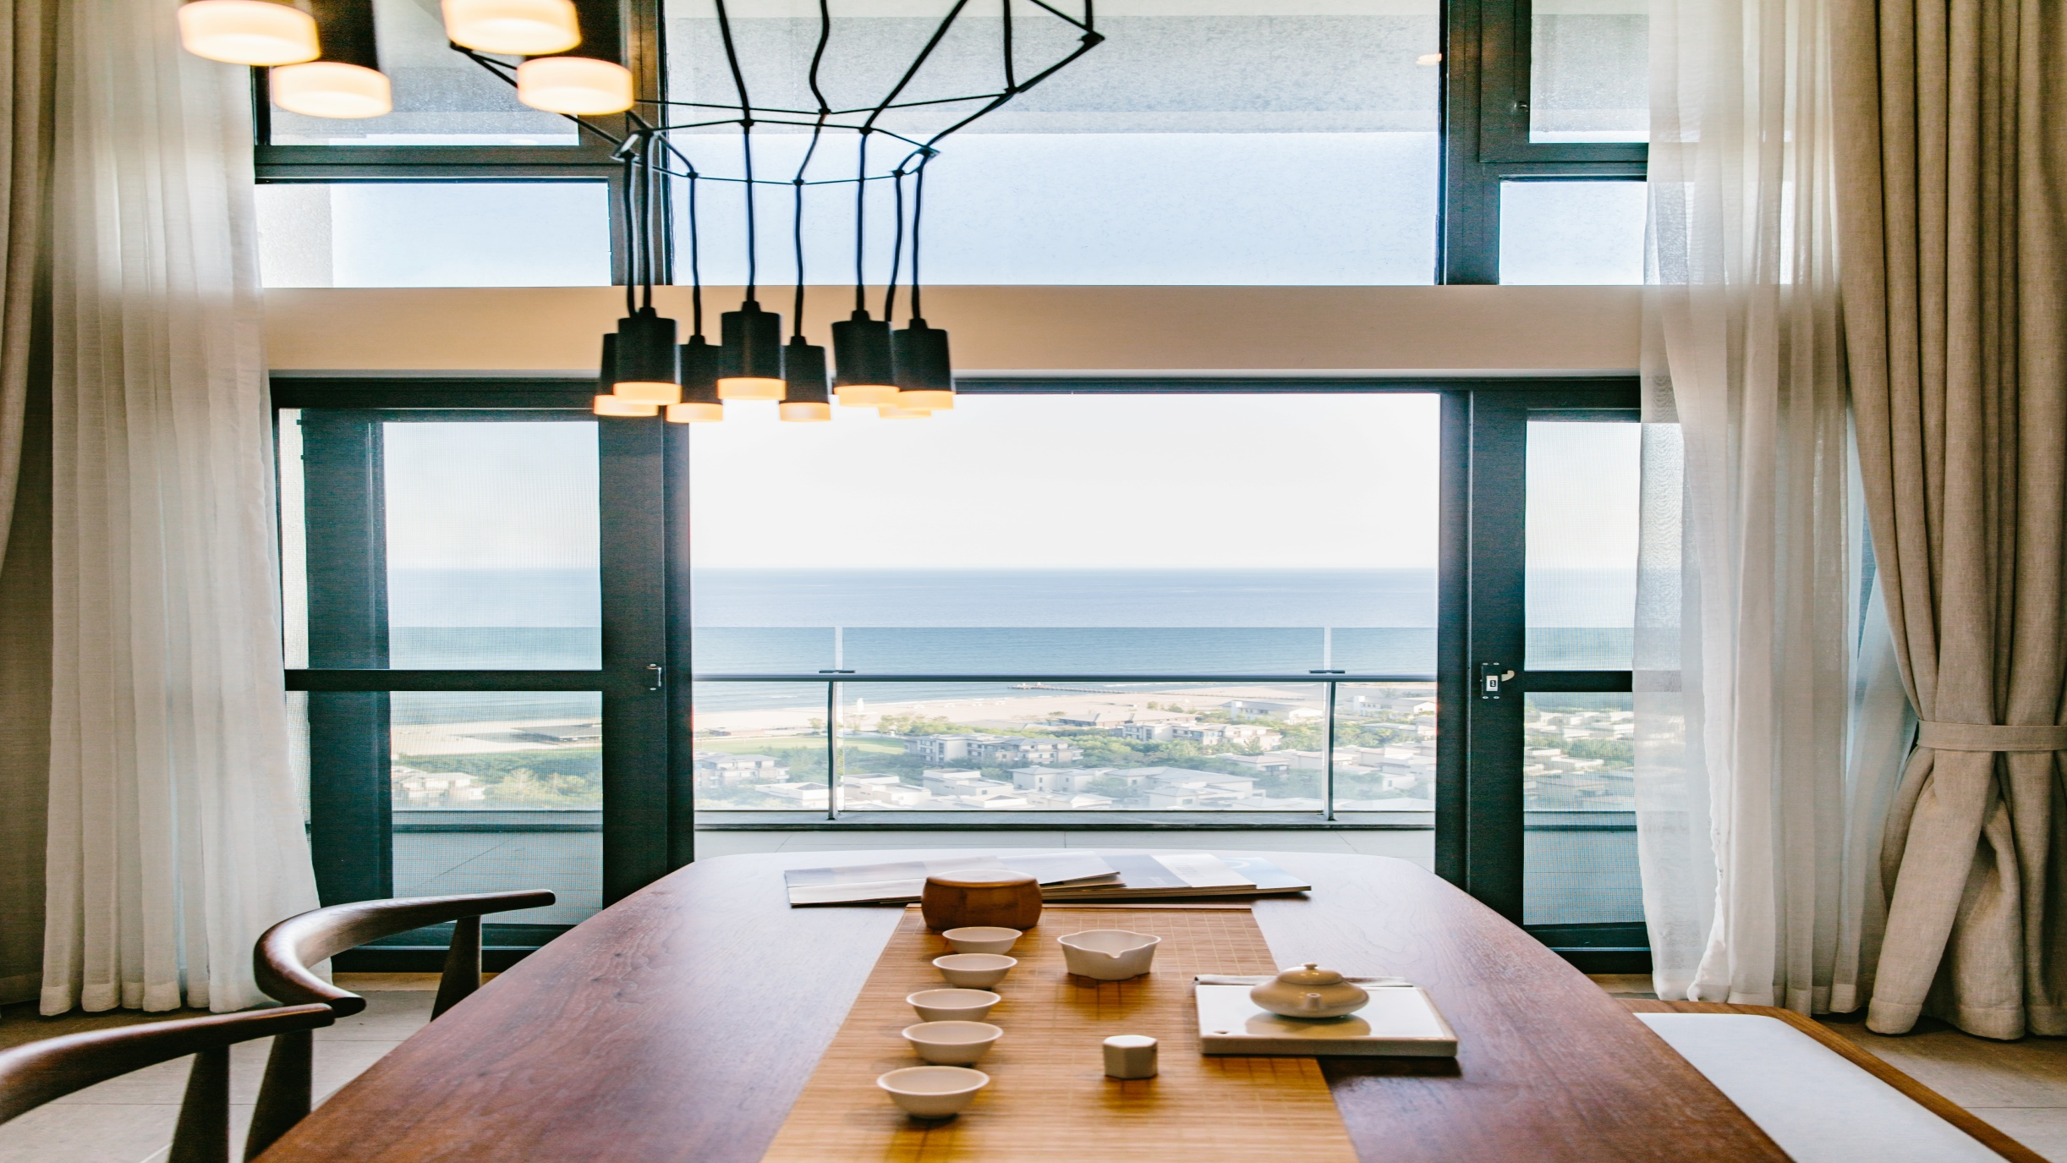

Slide 9
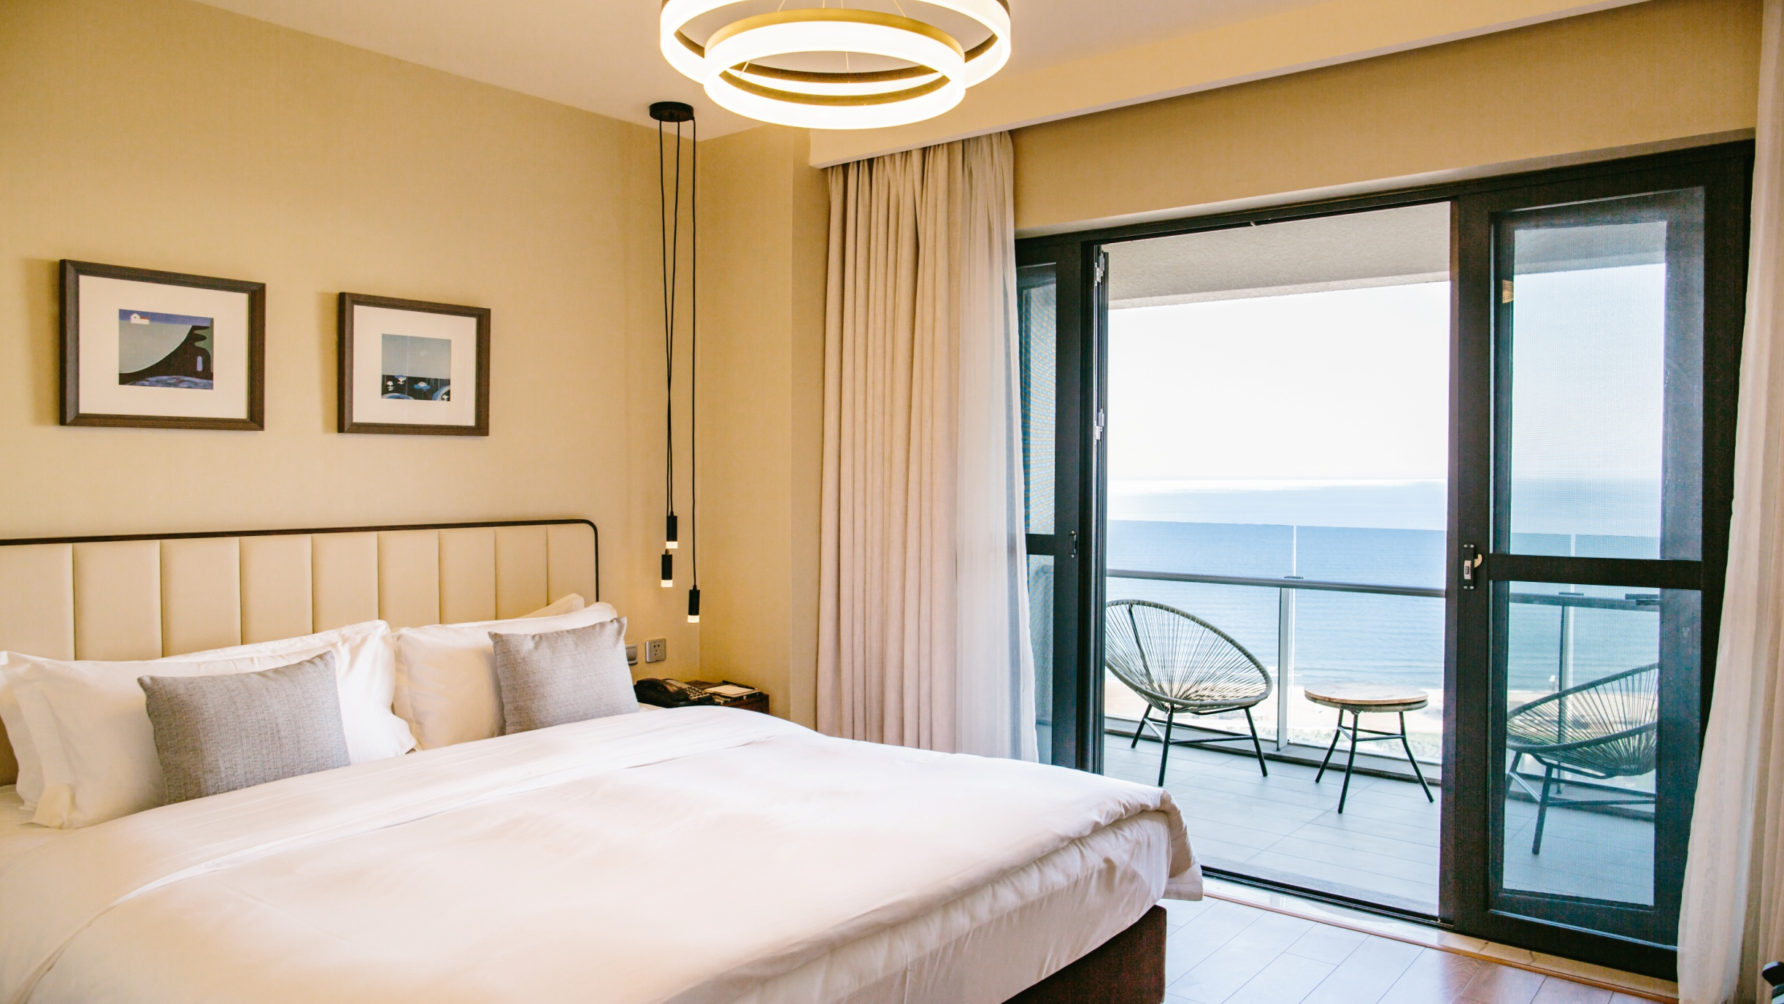

Slide 10
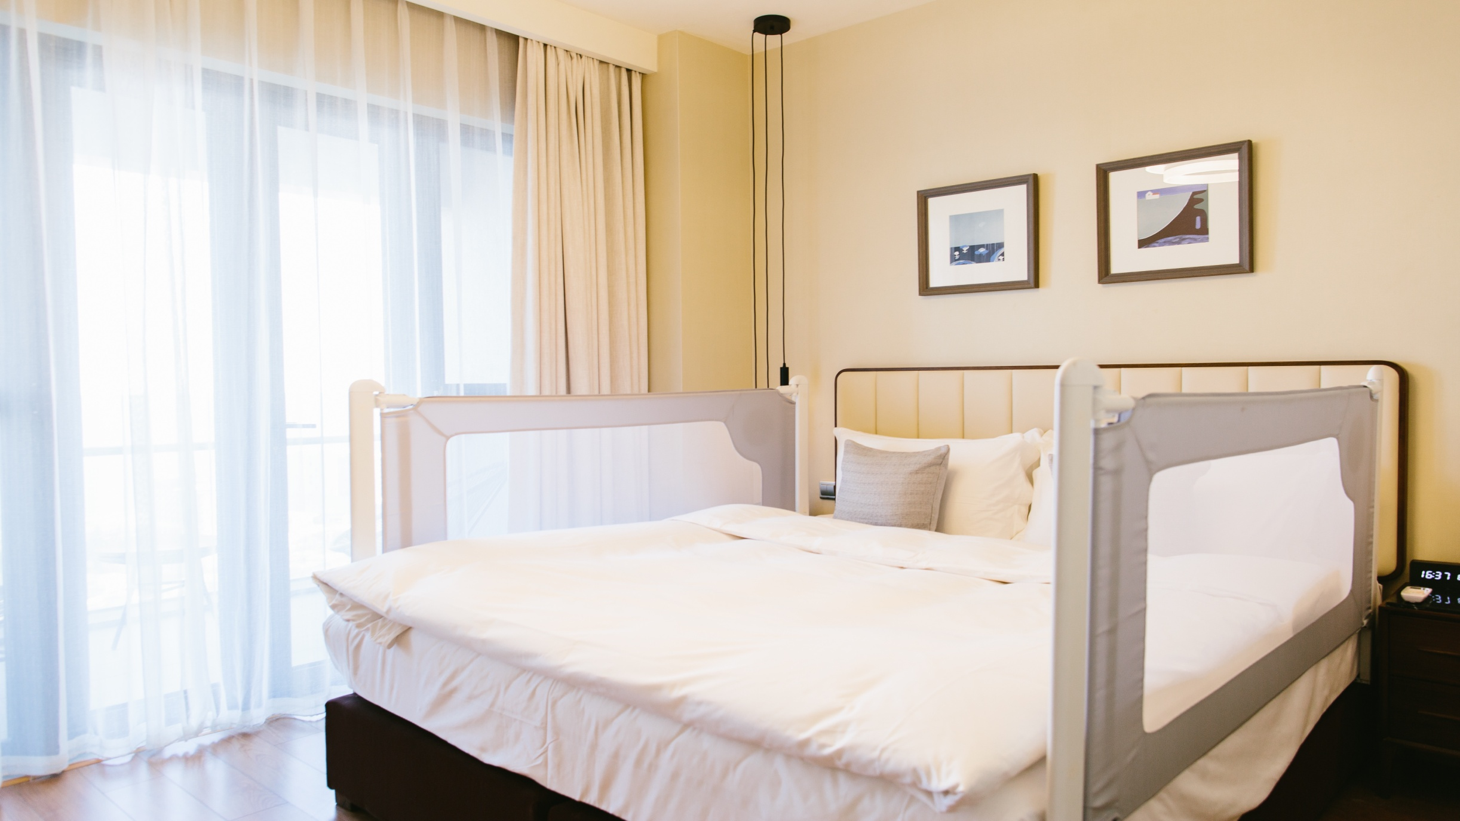

Slide 11
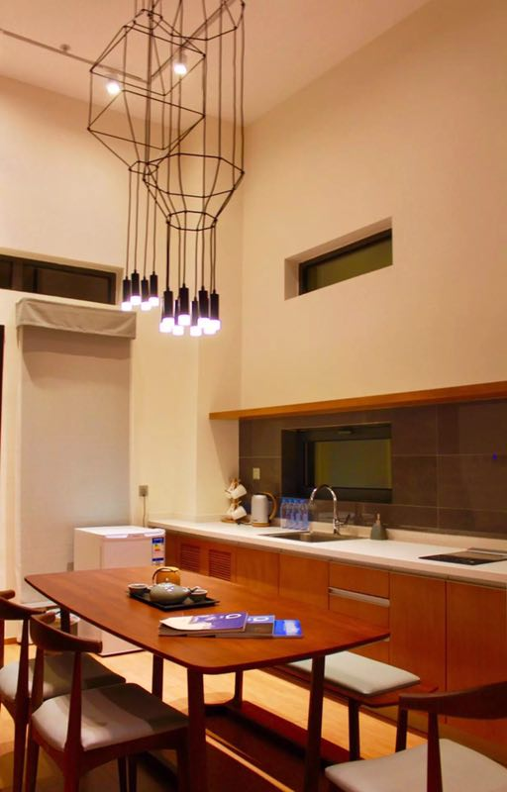
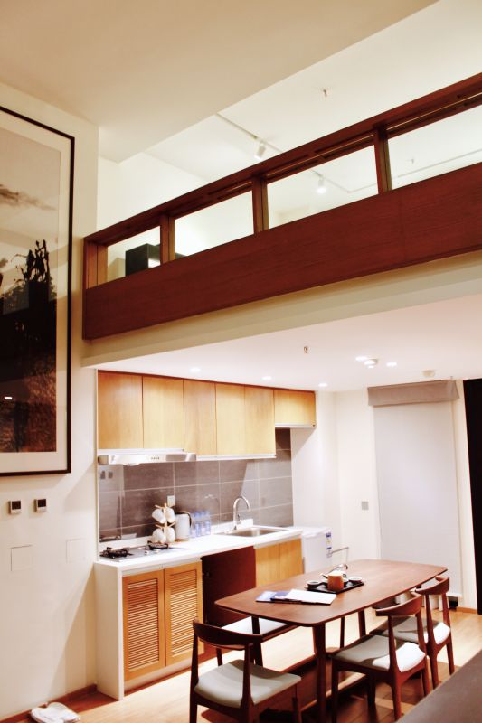

Slide 12
客房详情
Room Category 房型 | Floor 楼层 | Rooms Size (sqm) 房间面积 | Total No. of Rooms 房间数量
豪华园景双卧室套房 Deluxe Garden View Two-bedroom Suite Room | 2-3层 | 88 | 9
豪华海景双卧室套房 Deluxe Sea View Two-bedroom Suite Room | 4-8层 | 88 | 29
尊享海景双卧室套房 Grand Sea View Two-bedroom Suite Room | 9-22层 | 88 | 74
复式海景双卧室套房 Loft Sea View Two-bedroom Suite Room | 7-19层 | 113 | 11
豪华复式海景双卧室套房 Deluxe Loft Sea View Two-bedroom Suite Room | 6-22层 | 113 | 9

Slide 13
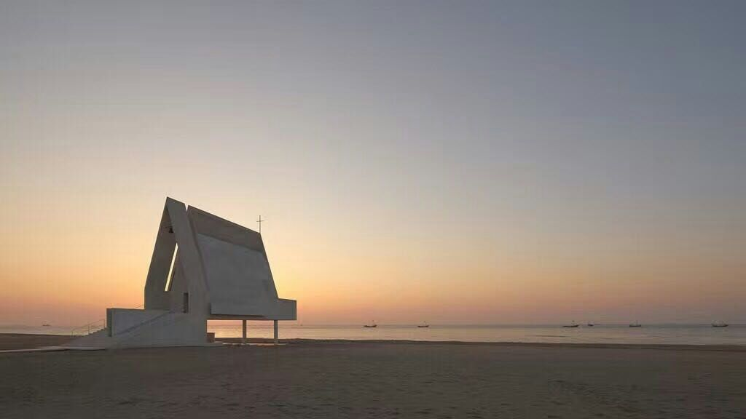

Slide 14
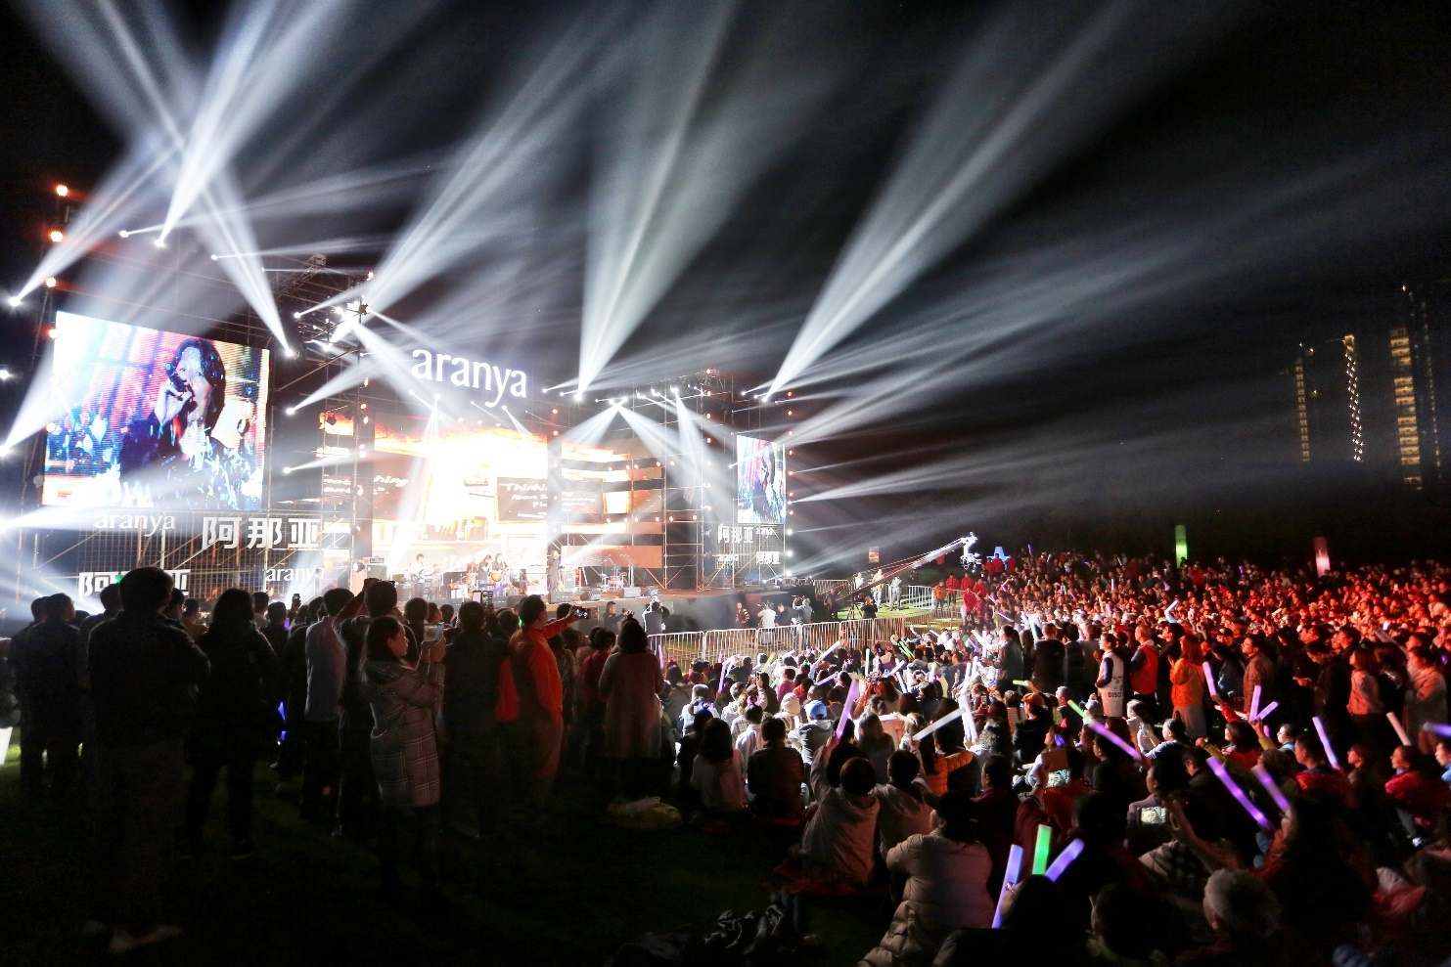
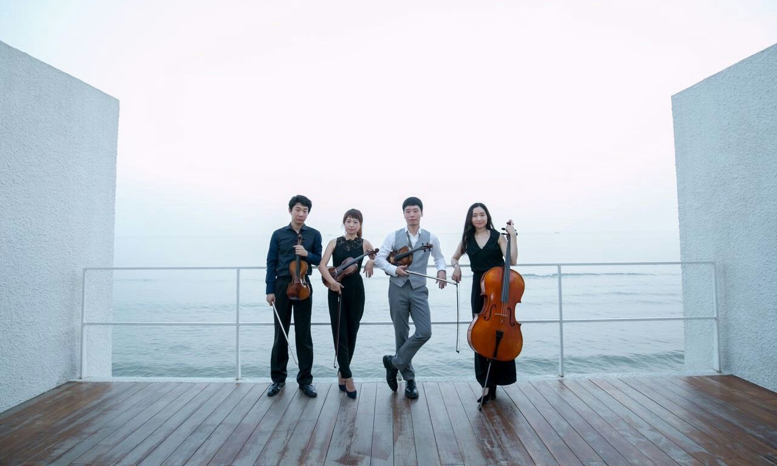

Slide 15
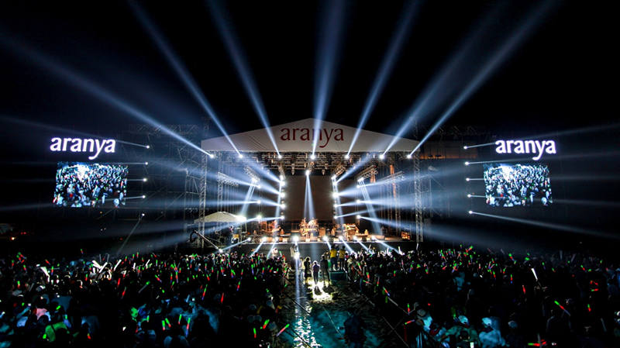

Slide 16
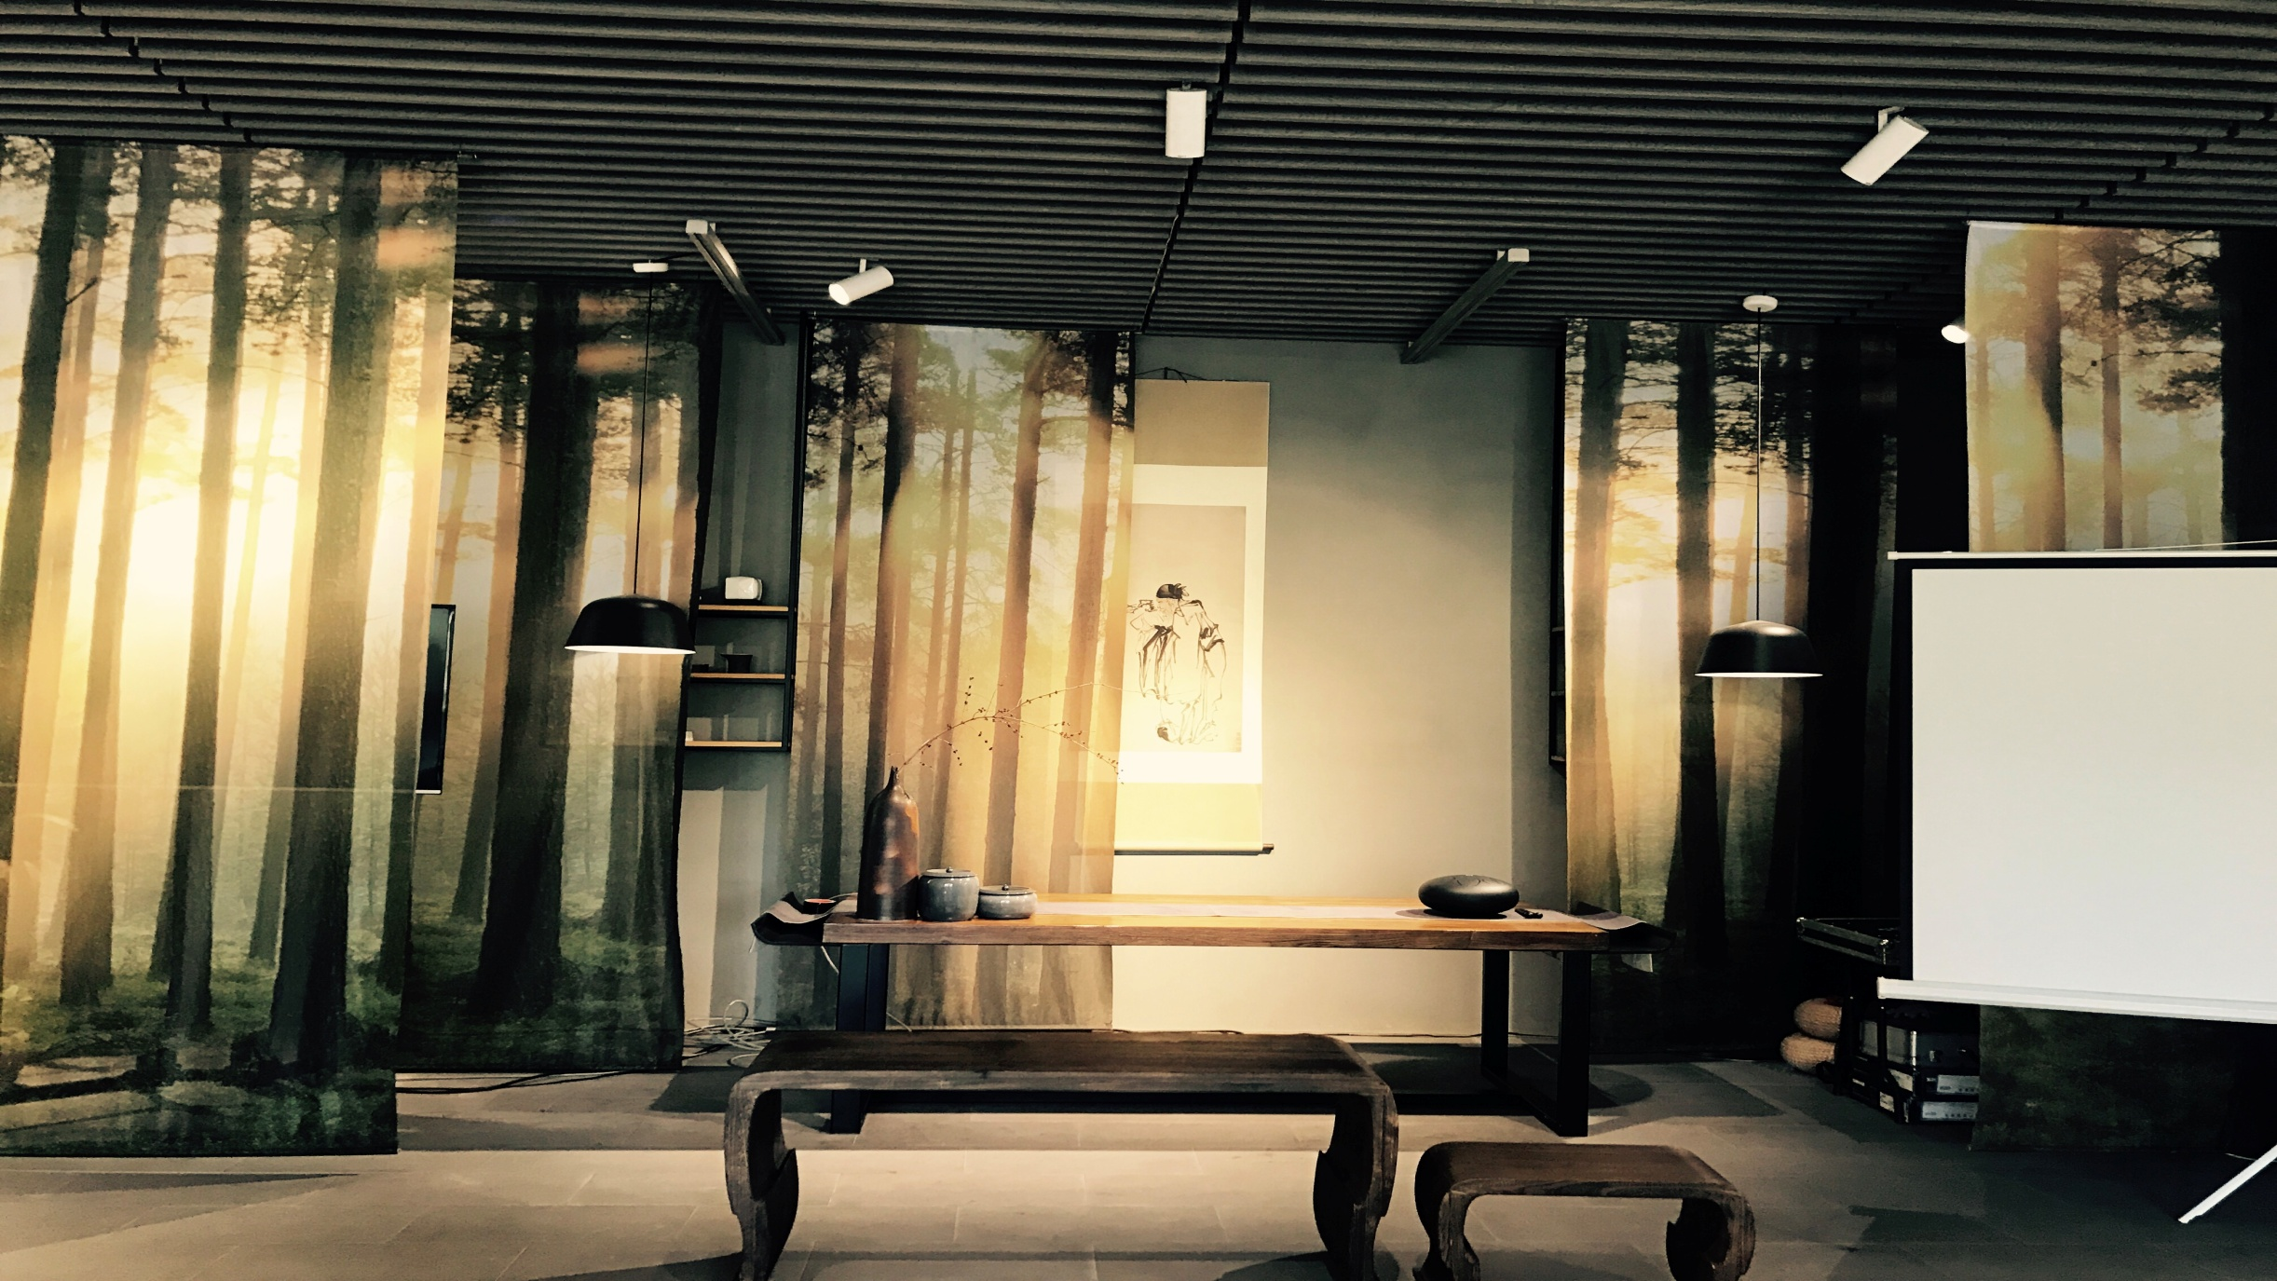
成都
隐
庐

Slide 17
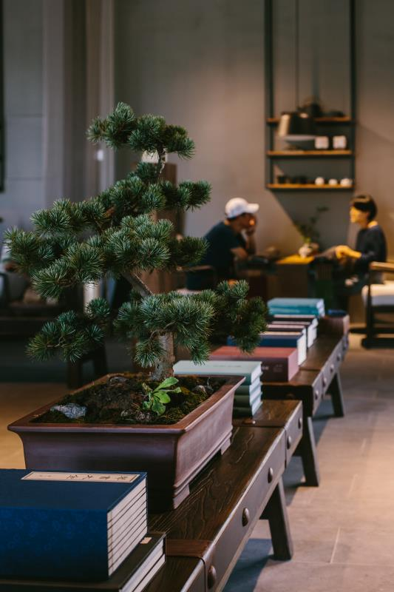
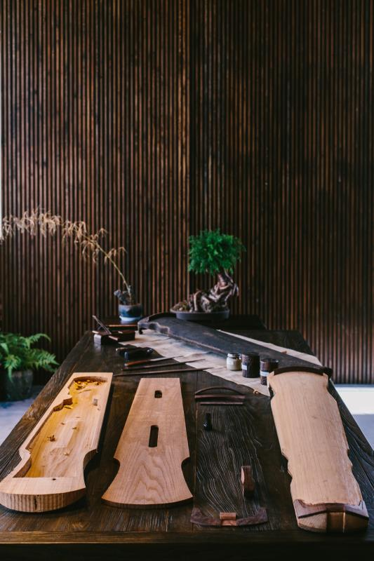
书道／古琴
斫琴茶室
在这里，抚琴、品茗、闻香、插花、赏画、习字、诵诗、咏歌，体味生活之美。

Slide 18
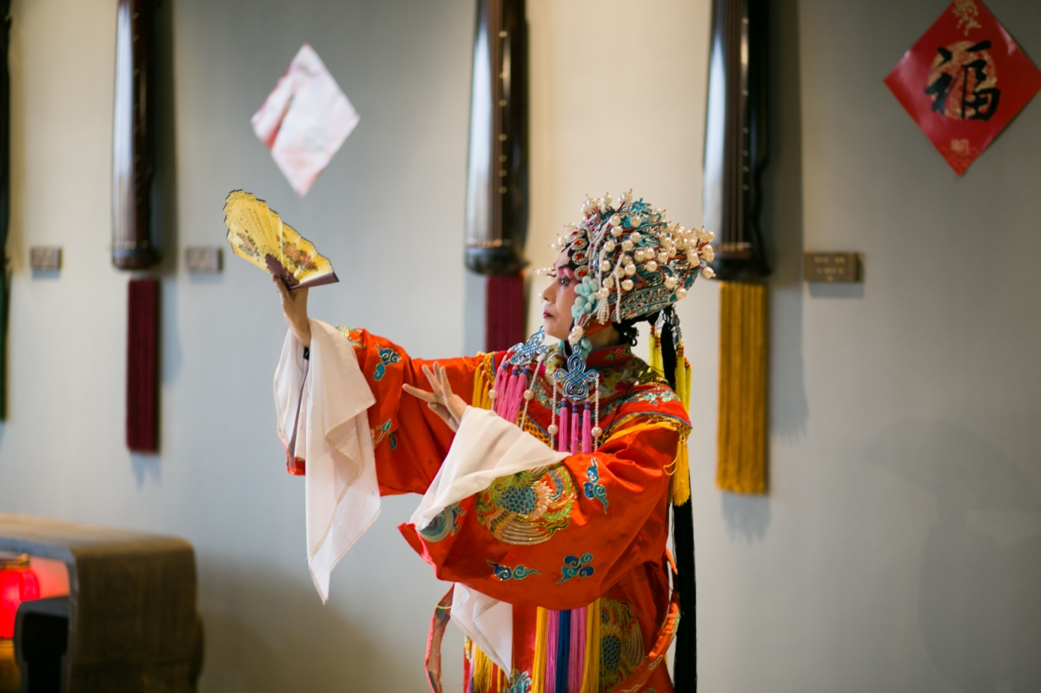
曲道／昆音
新春茶会时隐庐的客人近距离感受国粹，学习昆剧唱词。

Slide 19
乐道／力行
阿那亚马会
阿那亚马会是中国马业协会理事单位，引进设特兰小矮马、荷兰弗里斯兰温雪马、赛拉法兰西温雪马等等世界著名马种。

Slide 20
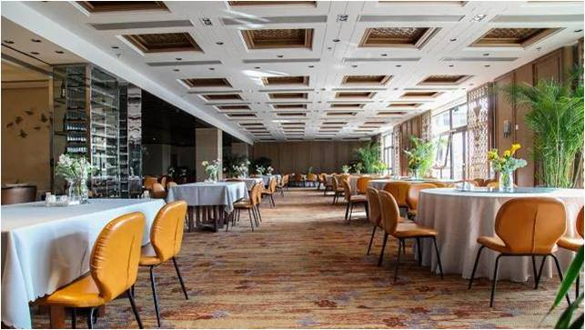
食道／饱腹
这里有海鲜家常菜、湘菜、铁锅炖、烤串......有正宗的地方特色，也有朴实的家常味道，让来过的食客念念不忘。

Slide 21
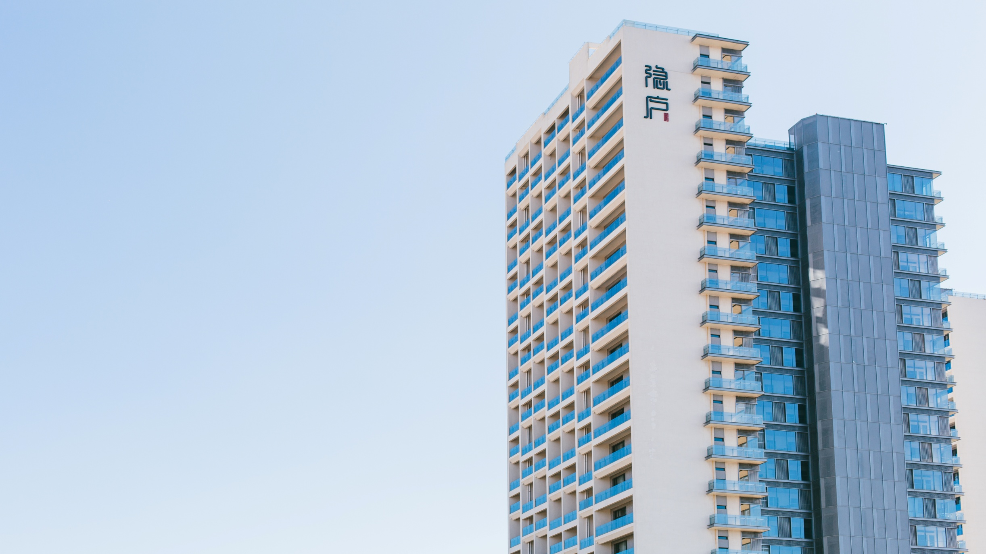
阿那亚·隐庐酒店
这里是酒店，也是您海边的家

